Slide 1

General Relativity and Black Holes (Overview)
17th มิถุนายน 2562
SHEAP2019, IF Naresuan University
พิทยุทธ วงศัจนทร์ วิทยาลัยเพื่อการค้นคว้าระดับรากฐาน

Slide 2
Outline
General Relativity
Cosmology
Black Holes

Slide 3
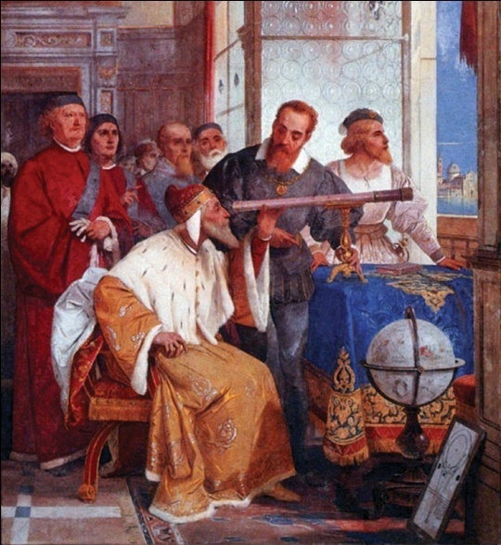
Introduction
Science is developed by progress of both experiments/observations and theories.
Strong evidence for the heliocentric model was confirmed by using the telescope invented by Galileo.
Natural philosophy
Science
We learn nature from scientific experiments.

Slide 4
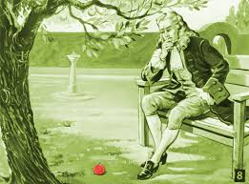
Introduction
How an apple goes down?
Newton’s law of gravity
Explain the motion of the stars in the Solar system
Calculus is invented
We explain nature by using mathematic.

Slide 5
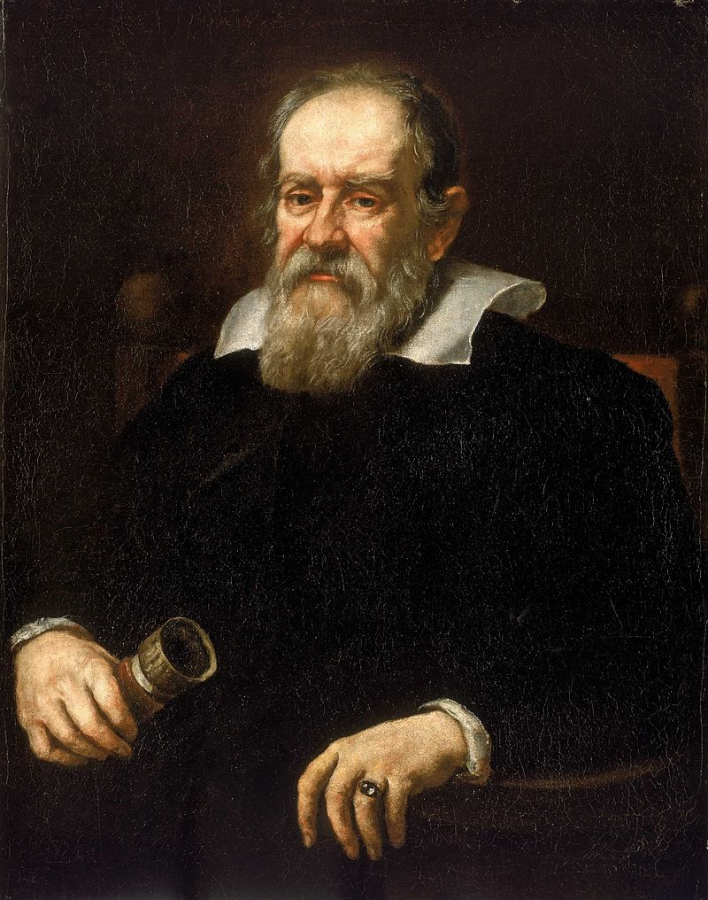
Special Relativity (SR)
The laws of physics are the same for all observers moving at steady speeds with respect to each other

Slide 6
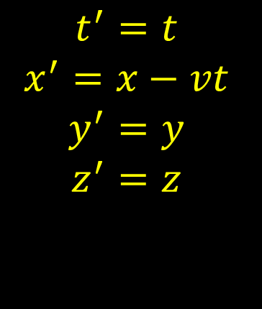
y
v
y’
x
x’
$$t^{′}=t$$
$$x^{′}=x−vt$$
$$y^{′}=y$$
$$z^{′}=z$$
Invariance under translation
Invariance under rotation

Slide 7
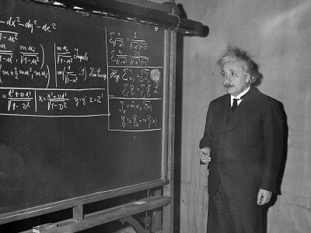
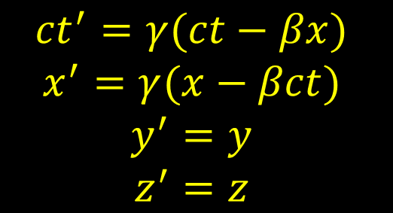
Special Relativity (SR)
The speed of light is the same in all inertial frames.
Invariance under Lorentz transformation
$${ct}^{′}=γ(ct−βx)$$
$$x^{′}=γ(x−βct)$$
$$y^{′}=y$$
$$z^{′}=z$$

Slide 8
Length contraction
Time dilation

Slide 11
Introduction
There are no gravitational force, the object is moved due to the curve of spacetime
General Relativity
Based on differential geometry
https://www.businessinsider.com.au/biography-of-albert-einstein-2013-1#is-it-true-that-einstein-failed-math-class-as-a-primary-school-student-4

Slide 12
Curvature
Extrinsic curvature: a curvature measured by one who needs the information from the higher dimension.
Intrinsic curvature: a curvature measured by one in the surface itself, does not need the information from the higher dimension.

Slide 13
Curvature

Slide 14
Curvature

Slide 15




Curvature
$$\frac{Δy}{Δx}=constant$$
$$\frac{dy}{dx}=c$$
$$\frac{d^{2}y}{dx^{2}}=0$$
$$\frac{d^{2}y}{dx^{2}}≠0$$

Slide 16
GR
y
Special Relativity
x
Curvature of the space-time is implied from metric

Slide 17
GR
$∇_{μ}∇_{ν}−∇_{μ}∇_{ν}V^{ρ}=R_{ σμν}^{ρ}V^{σ}=\left(∂_{μ}Γ_{νσ}^{ρ}−∂_{ν}Γ_{μσ}^{ρ}+Γ_{μλ}^{ρ}Γ_{νσ}^{λ}−Γ_{νλ}^{ρ}Γ_{μσ}^{λ}\right)$ $V^{σ}$

Slide 18
GR
How can we check it validity?
Reduce Newtonian gravity theory
Give some predictions which will be observed by experiments
Perihelion shift
Gravitational lens
Light bending
Frame dragging
Gravitational red-shift
Gravitational wave
https://www.businessinsider.com.au/biography-of-albert-einstein-2013-1#is-it-true-that-einstein-failed-math-class-as-a-primary-school-student-4

Slide 19
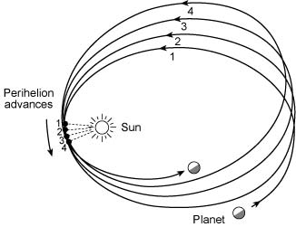
Perihelion shift of Mercury
http://astronomy.nmsu.edu/aruiter/ASTRONOMY110/ASTR110.html

Slide 20
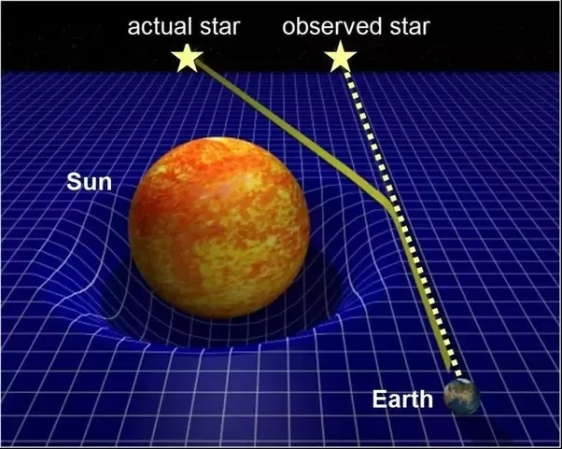
Light bending
https://www.quora.com/Can-you-bend-light

Slide 21
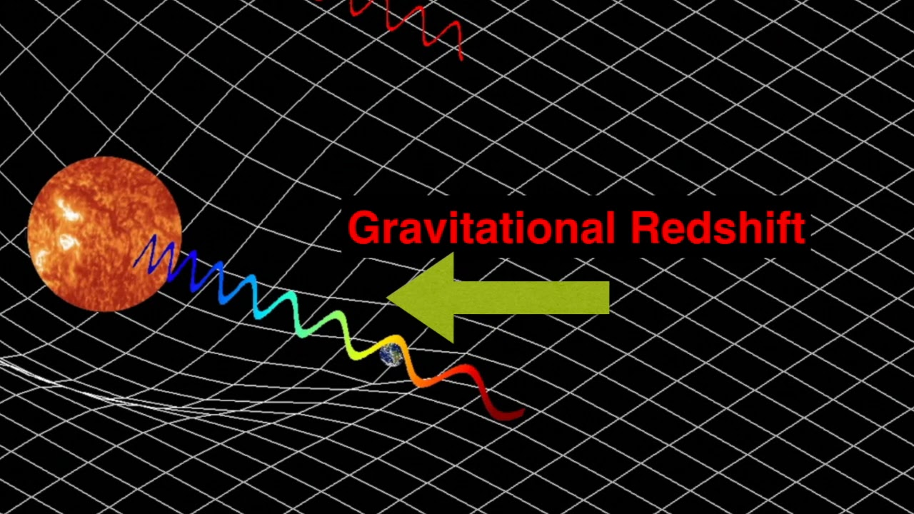
Gravitational redshift
https://www.youtube.com/watch?v=6tbCk_4Tk10

Slide 22
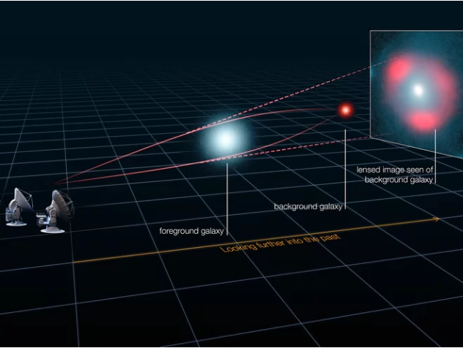
Gravitational lensing
https://www.nasa.gov/content/hubble-highlights-shining-a-light-on-dark-matter
https://www.space.com/20265-gravitational-lensing-of-distant-star-forming-galaxies-space-wallpaper-schematic.html

Slide 23
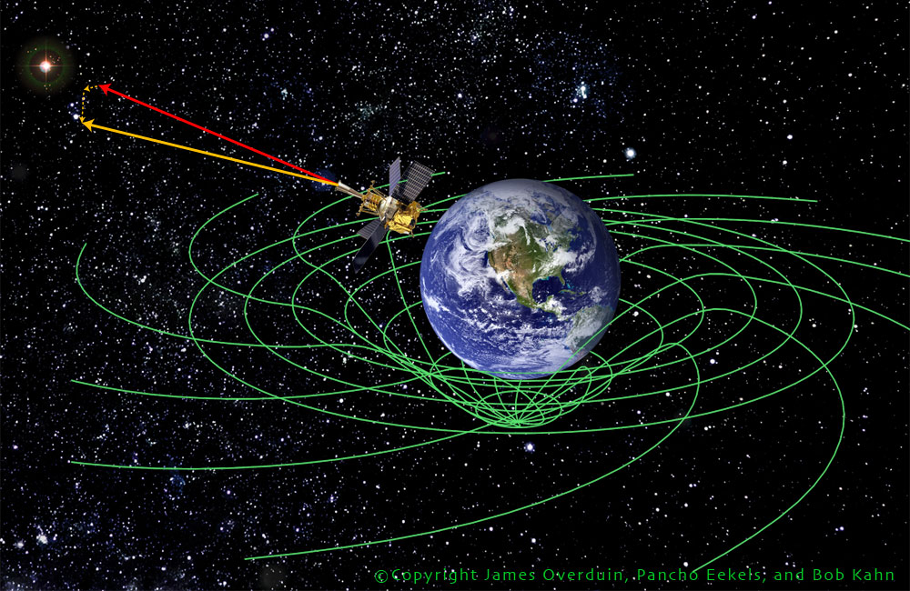
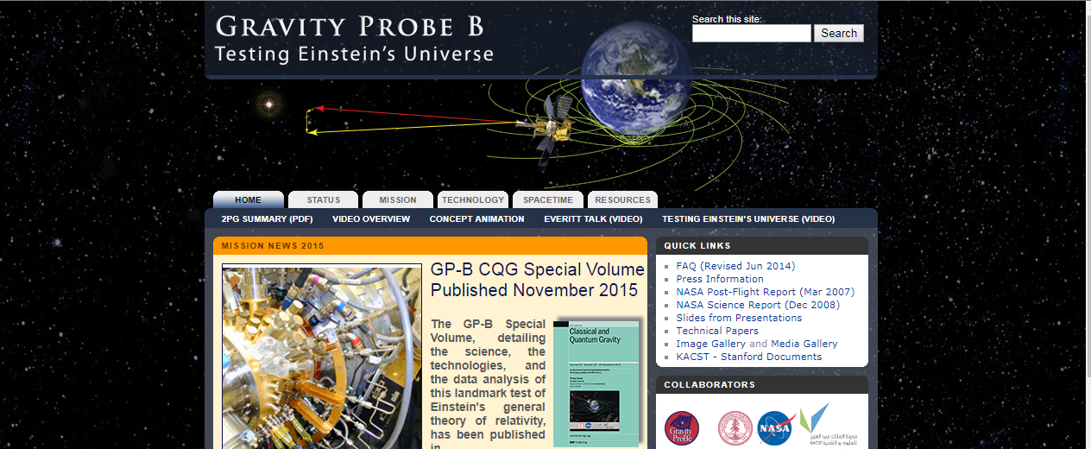
Frame-dragging
https://einstein.stanford.edu/Library/images/GPB-Concept-Dgrm-lg.jpg

Slide 24
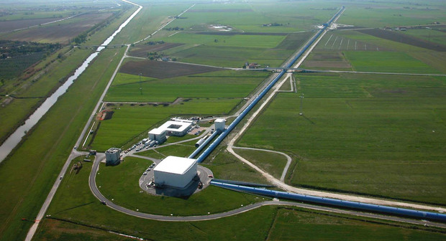
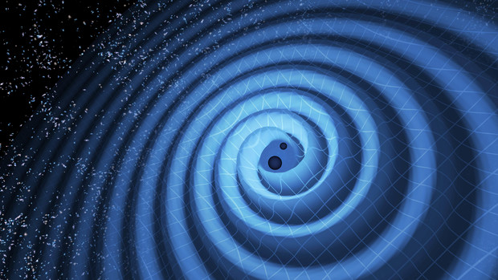

Gravitational Wave
https://www.ligo.caltech.edu/system/avm_image_sqls/binaries/58/page/Gravity_Waves_StillImage.jpg?1465865066

Slide 25
Cosmology
General relativity (or Einstein’s gravity theory) is one of pillars in modern physics
Are there any experiment provides the evidences such that GR may be wrong?
Yes, there are. GR may be not correct at large scale (cosmological scale).
Modern Cosmology

Slide 26
Cosmology
Cosmological principle
+
Perfect fluid
matter
radiation

Slide 27
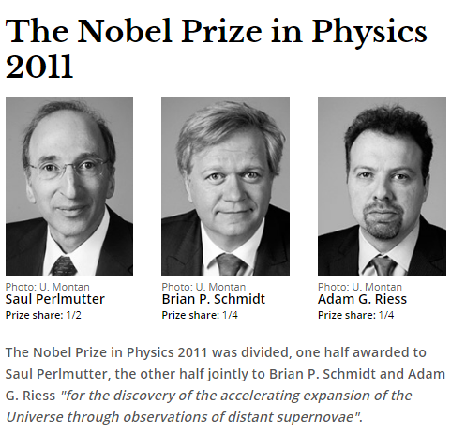
Cosmology
Supernova Ia experiments
The universe expands with acceleration
According to GR, the never expands with acceleration without introducing an exotic matter.
Dark energy

Slide 28
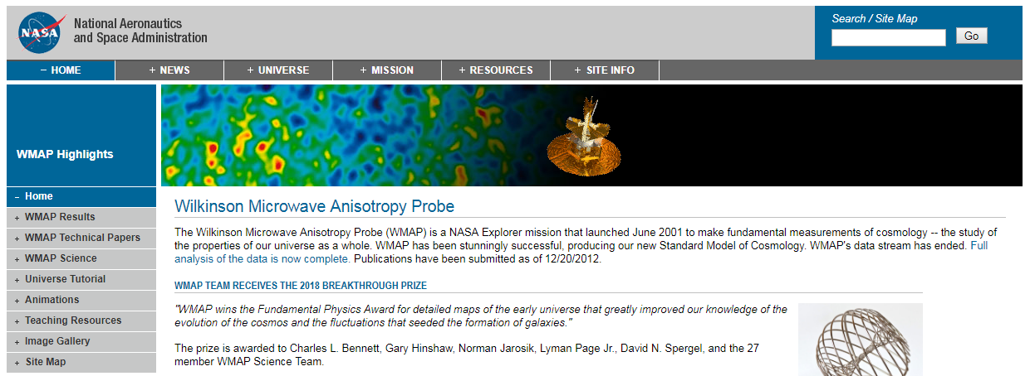
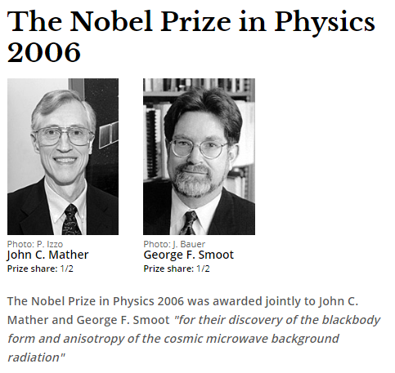
CMB
Cosmic Microwave background (CMB) radiation

Slide 29
Inflation
- ระยะ 1 องศาเท่านั้น ที่จะเกิดการแลกเปลี่ยนความร้อนได้
- อุณหภูมิที่วัดได้ มีความสม่ำเสมอถึง*
เอกภพขยายตัวด้วยความเร่งอย่างมโหฬาร ในช่วงเริ่มแรกของเอกภพ
Cosmic Inflation
ความไม่สม่ำเสมอสามารถอธิบายได้ด้วย quantum fluctuation

Slide 30
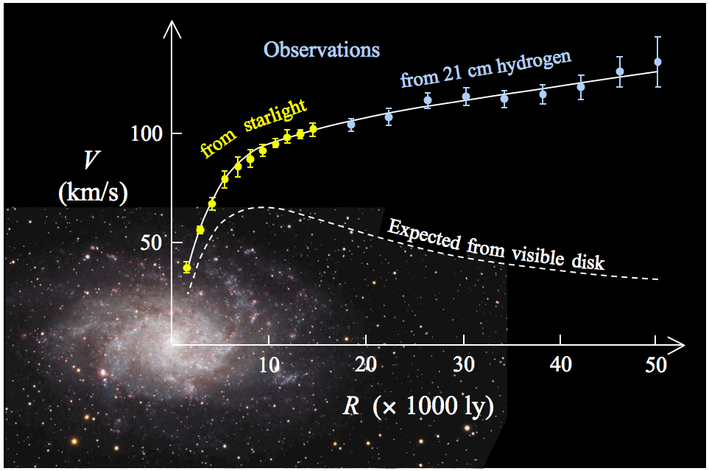
Galaxy Rotation curve
Dark matter

Slide 31
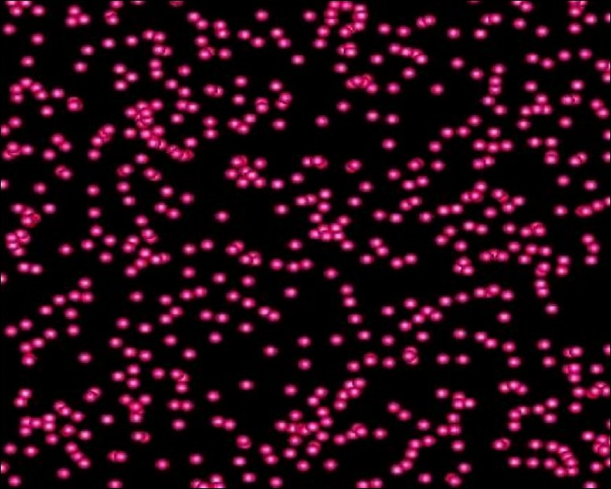
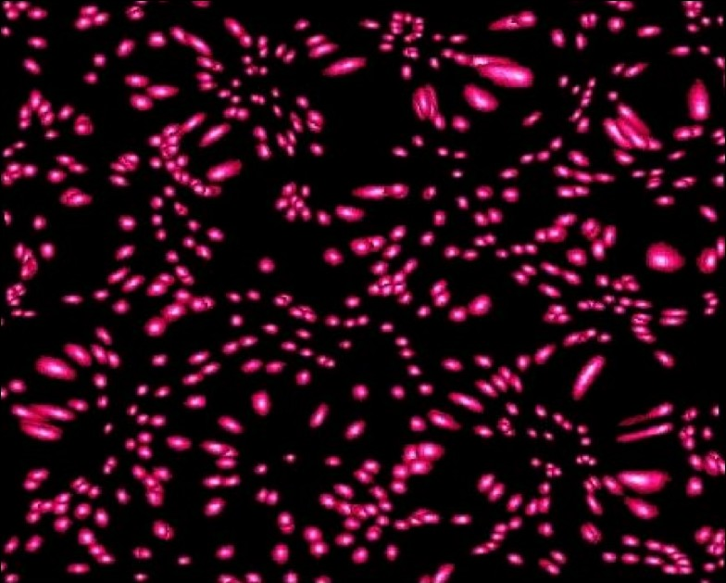
Dark matter
Gravitational lensing
https://scienceblogs.com/startswithabang/2011/04/20/how-gravitational-lensing-show

Slide 32
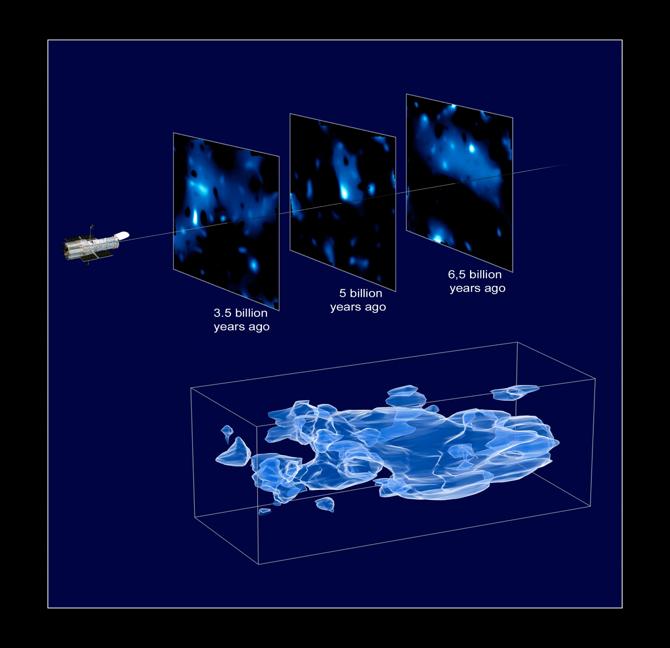

Slide 33

Dark matter
DM does not collide with either itself or with normal, atomic matter.

Slide 34
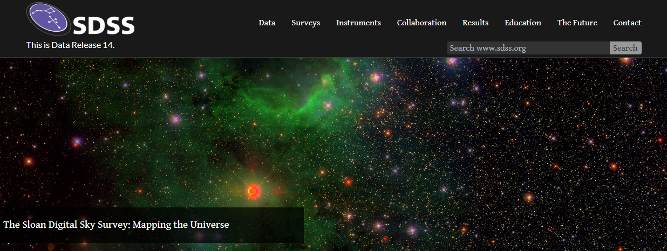
Cosmology
Combine to other experiments

Slide 35
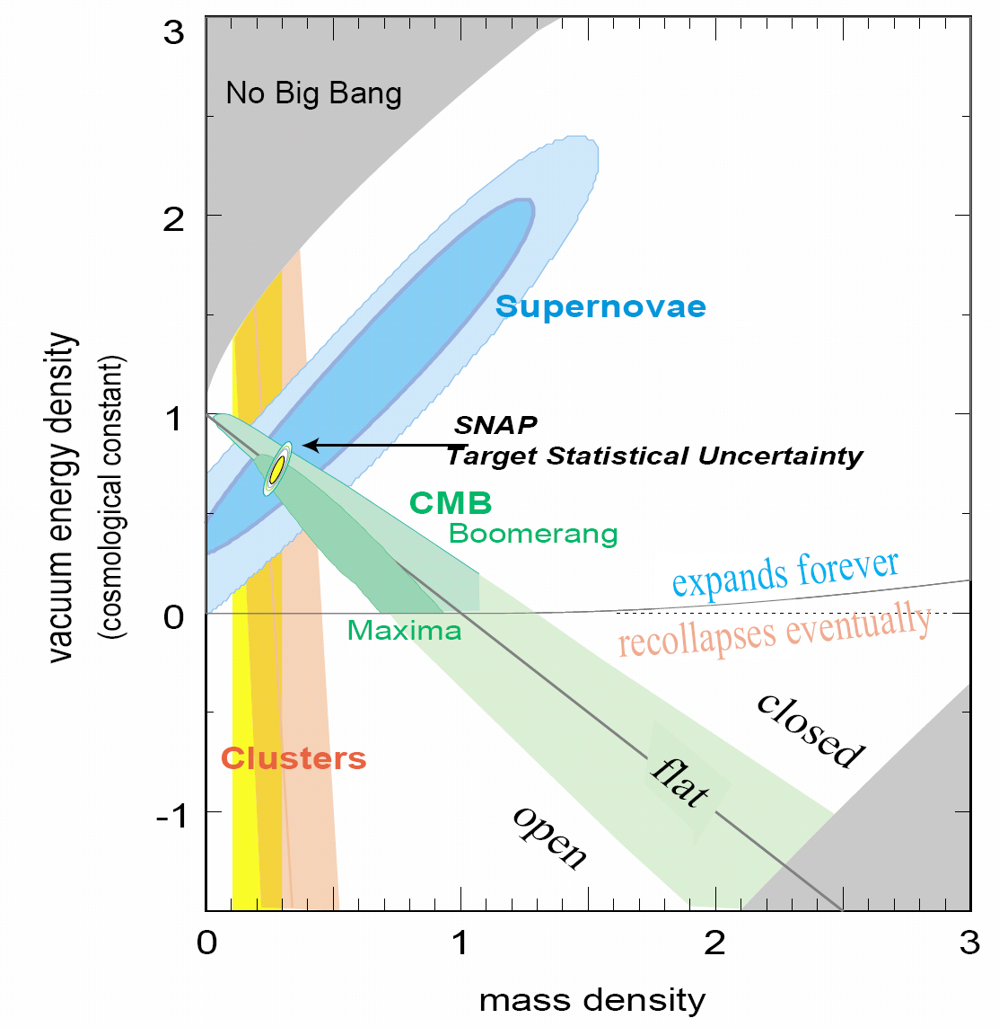
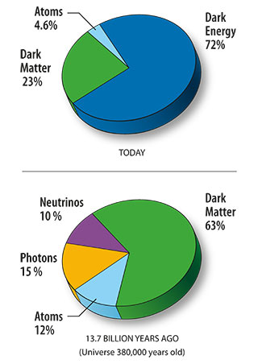

Slide 36
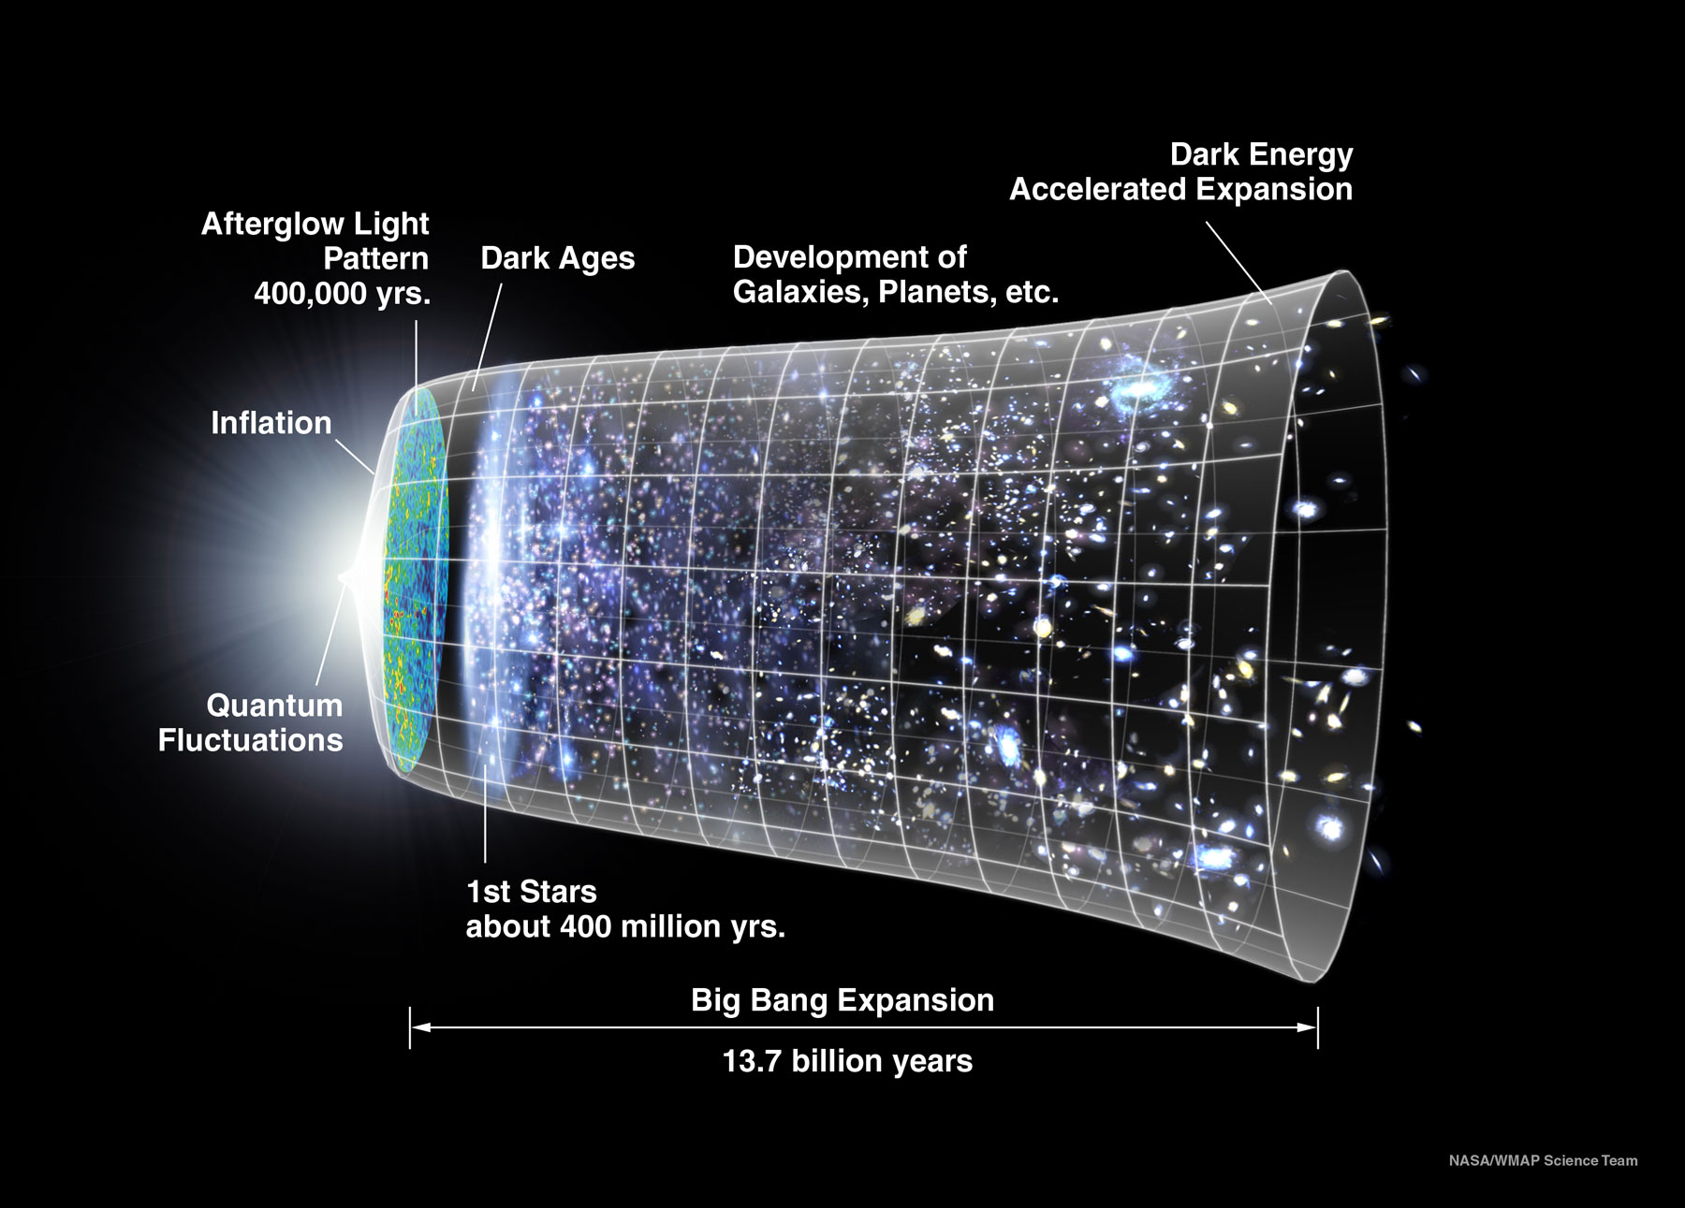
Cosmology
Evolution of the universe
http://map.gsfc.nasa.gov/

Slide 37
Cosmological Constant
Vacuum Energy
-Cosmological constant problem
-Coincidence problem
Dark Energy
Modified Gravity

Slide 38
Dark Energy Models
-Quintessence
-k-essence
-Vector field
-Three-form
-Others; Casimir dark energy, Galileon, Holographic DE…

Slide 39
Modified Gravity Theory
-Higher dimensional spacetime
Effective theory of String theory/M-theory
-Higher order derivatives
-Using particle description; from massless to massive graviton
-More than the metric tensor which mediate gravity force
-Emergence gravity theory

Slide 40
Dark matter models
-Weakly interacting massive particles (WIMPs)
-AXION dark matter
-Modified Newtonian Dynamics (MOND)
-Primordial black hole

Slide 41
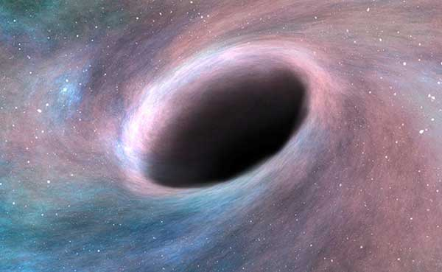
Black Holes
Spherical symmetry, static spacetime
บริเวณที่แสงไม่สามารถหนีออกมาได้เนื่องจากความโน้มถ่วง
เข้าไปในหลุมดำจะเป็นอย่างไร
https://technology.thaiza.com

Slide 42
Coordinate Singularity
Real Singularity

Slide 43
Wormholes
บริเวณที่เชื่อมระหว่างสองภพ (asymptotically flat spacetime)

Slide 44

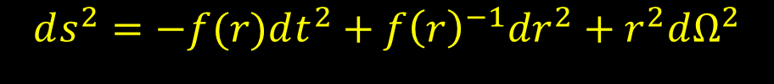

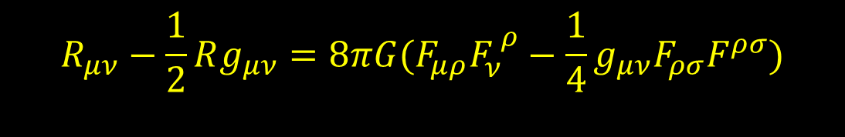


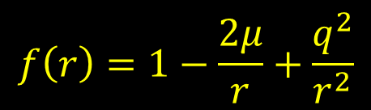
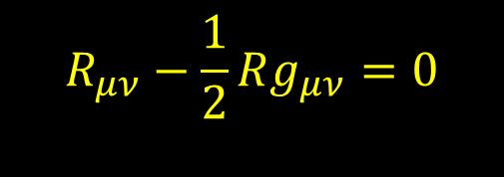
Charged black holes
$$R_{μν}−\frac{1}{2}Rg_{μν}=0$$
$$R_{μν}−\frac{1}{2}Rg_{μν}=8πG(F_{μρ}F_{ν}^{ ρ}−\frac{1}{4}g_{μν}F_{ρσ}F^{ρσ})$$
$$f\left(r\right)=1−\frac{2μ}{r}+\frac{q^{2}}{r^{2}}$$
$$ds^{2}=−f(r)dt^{2}+{f\left(r\right)}^{−1}dr^{2}+r^{2}dΩ^{2}$$
$$r_{±}=μ±{\left(μ^{2}−q^{2}\right)}^{1/2}$$
$$r_{+}$$
$$r_{−}$$
$$μ^{2}<q^{2}$$

Slide 45
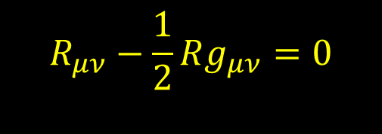
Rotating black holes
Spherical symmetry, static spacetime
$$R_{μν}−\frac{1}{2}Rg_{μν}=0$$
Axial symmetry, stationary spacetime

Slide 46
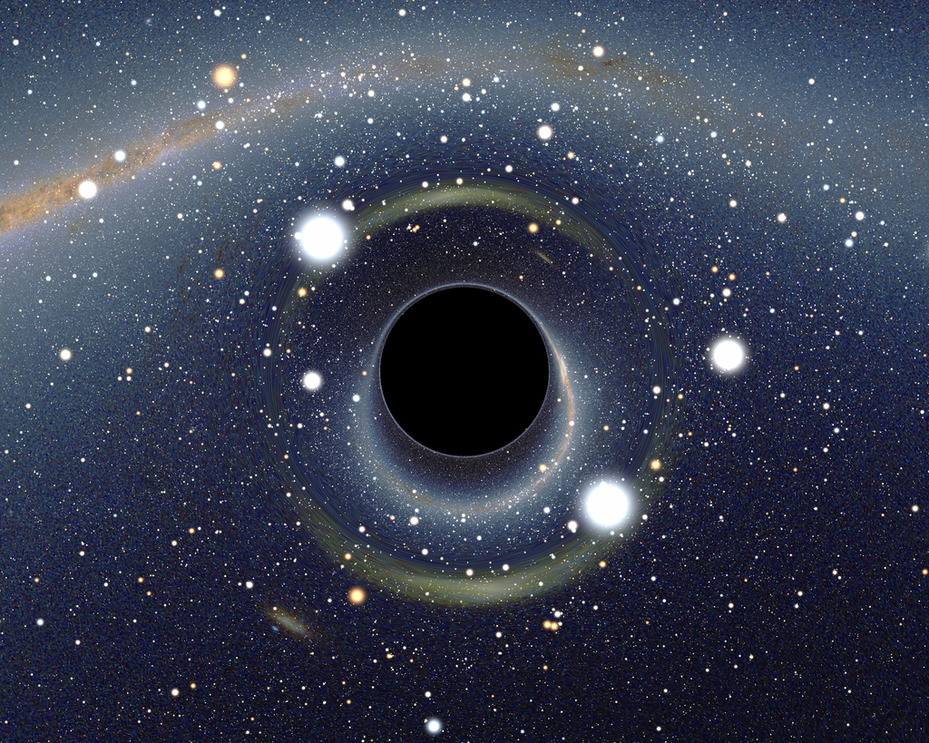
ตรวจวัดหลุมดำได้อย่างไร
การโคจรของดาวรอบๆที่ว่าง

Slide 47
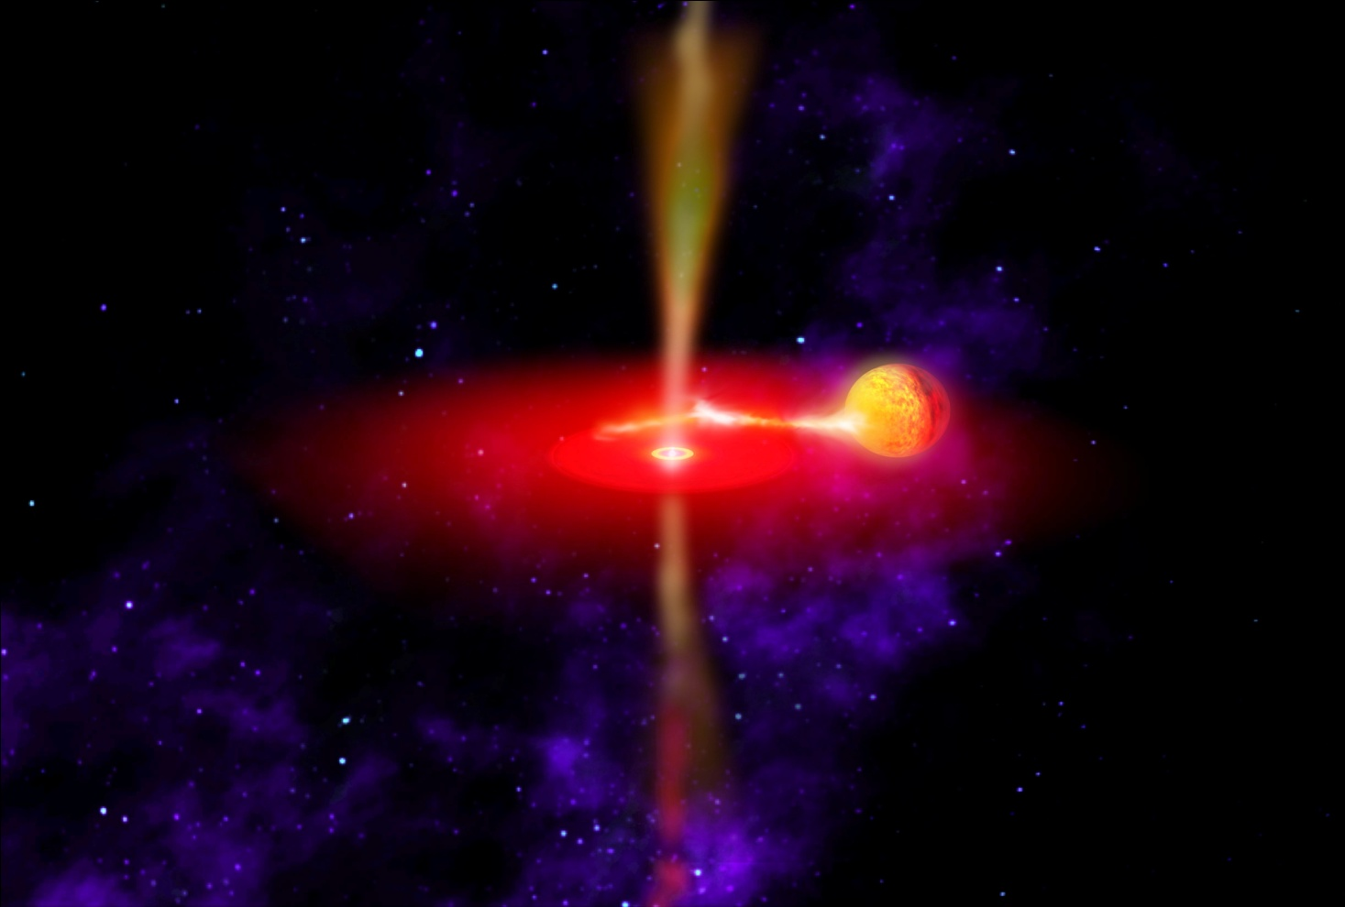
ตรวจวัดหลุมดำได้อย่างไร
วัตถุที่หลุมดำดูดเข้าไปจะถูกเร่ง เสียดสีกัน ร้อนมาก และเปล่งรังสีเอกซ์ออกมา
https://www.nasa.gov/centers/goddard/images/content/176201main_longshot_full.jpg

Slide 48
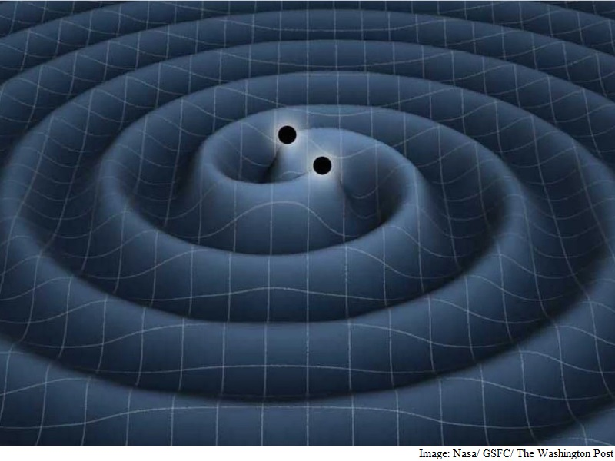
ตรวจวัดหลุมดำได้อย่างไร
Gravitational wave

Slide 49
หลุมดำเกิดได้อย่างไร
Stellar Black Holes: เกิดจากการยุบตัวของดาวฤกษ์ ที่มีมวลมากกว่า 4 เท่าของมวลดวงอาทิตย์
Supermassive Black Holes: หลุมดำที่มีมวลมาก ราวๆ พันล้านเท่าของมวลดวงอาทิตย์?
Primordial Black Holes: หลุมดำในช่วงเริ่มแรกของเอกภพ

Slide 50
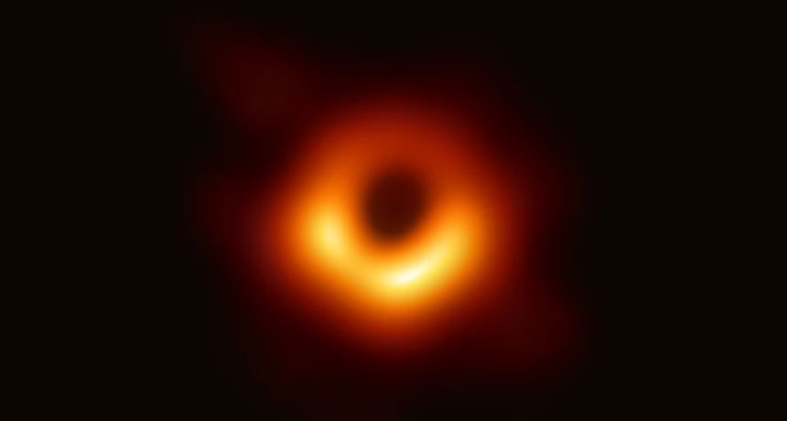
ภาพแรกของหลุมดำ
10 เมษายน 2562: ประกาศความสำเร็จในการถ่ายภาพแรกของหลุมดำ
Supermassive Black hole ที่อยู่ใจกลางกาแลกซี M87 อยู่ห่างจากโลก 55 ล้านปีแสง

Slide 51

เอนโทรปีของหลุมดำ
Thermodynamics law: ∆S > 0
หลุมดำ
แก๊ส
S $∝$ ln k; จำนวนสถานะที่เป็นไปได้
∆S < 0
Bekenstein เสนอให้หลุมดำมีเอ็นโทรปีแปรผันกับพื้นที่ผิว
Hawking คำนวณพบว่า หลุมดำสามารถแผ่รังสีได้
Quantum effect of BH: Greybody factor, quasinormal mode.

Slide 52
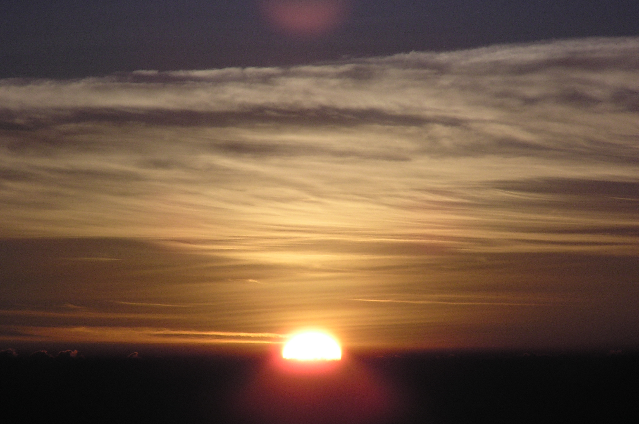
Conclusion
หลุมดำ ยังคงมีปริศนาอีกหลายอย่าง รอให้พวกเราช่วยค้นหา
Thank you for your attention

